Slide 1
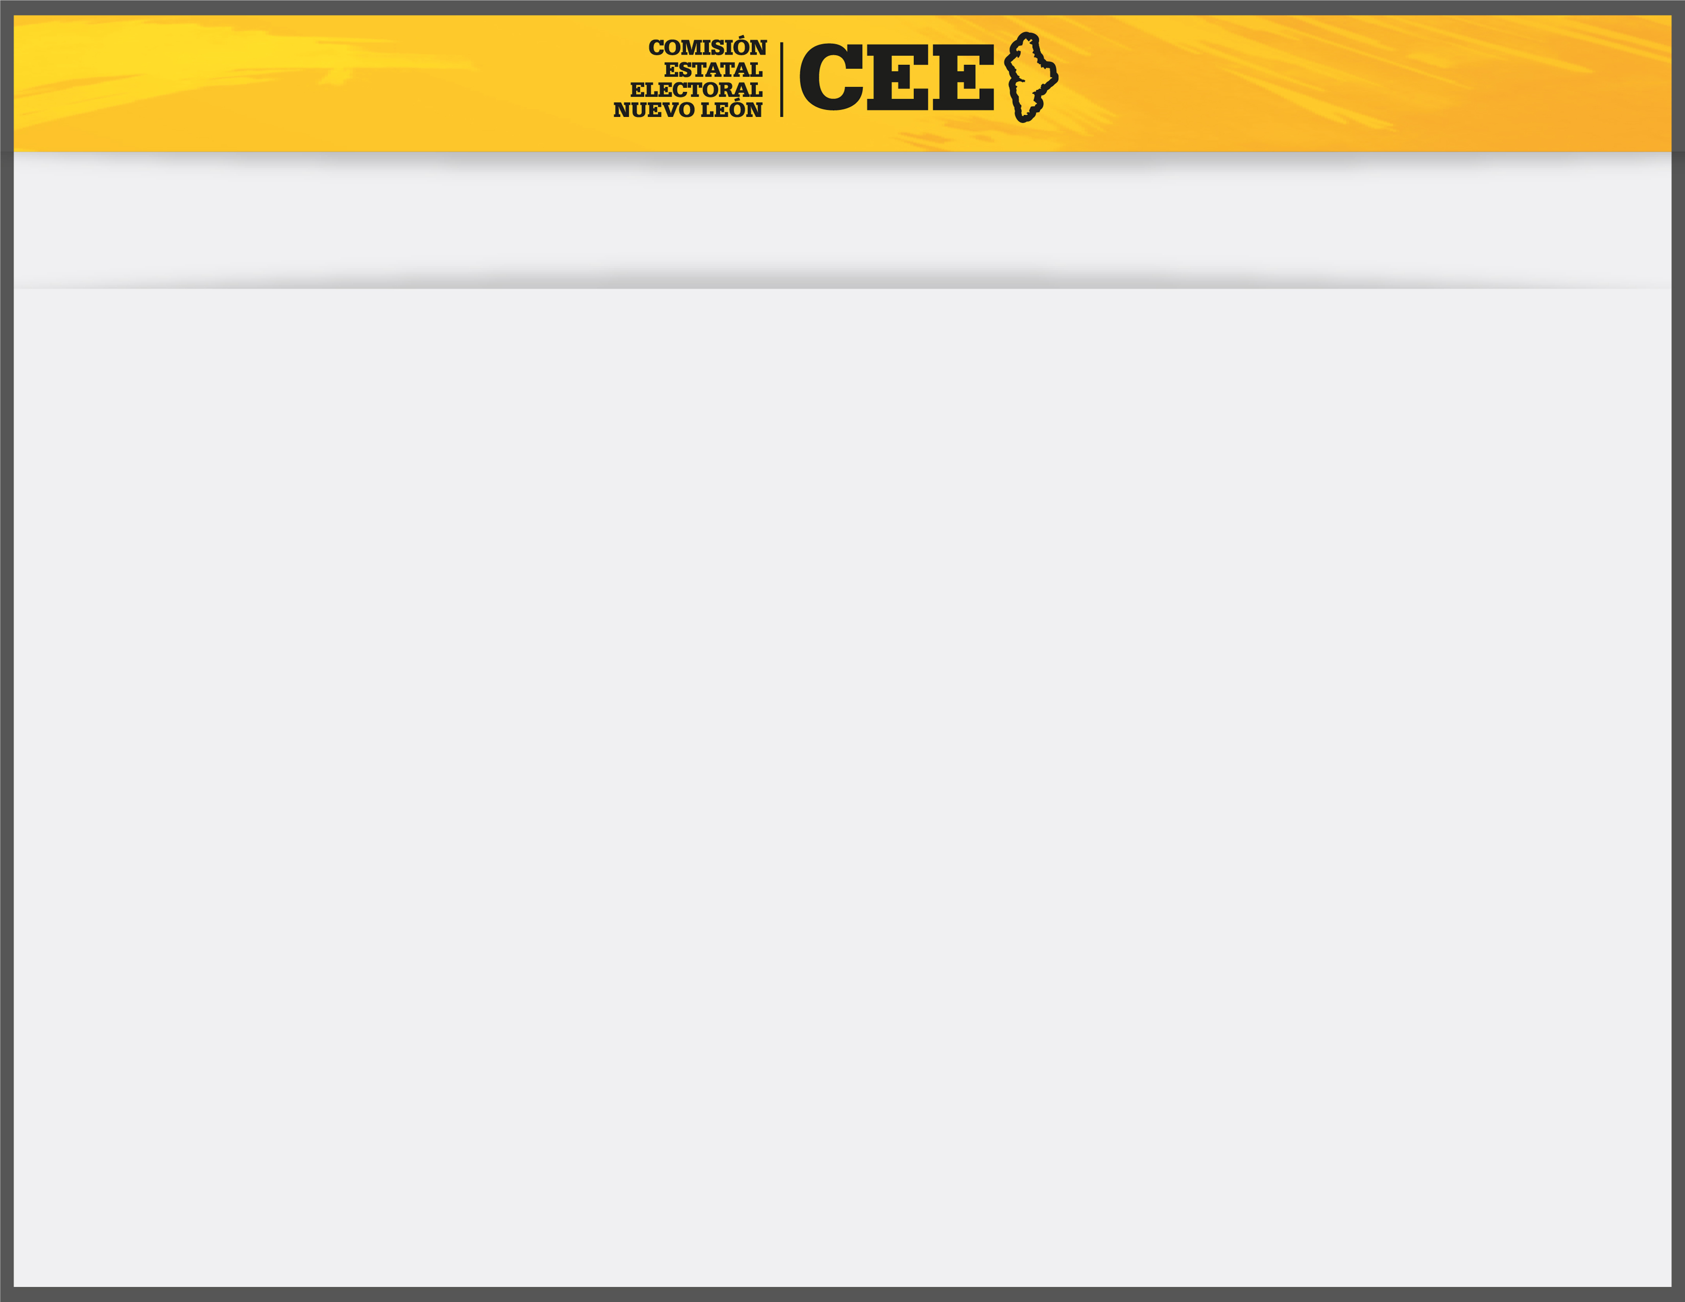
Unidad de Planeación y del Servicio Profesional Electoral
Secretaría Ejecutiva
Monterrey, Nuevo León, 2015
PLANEACIÓN ESTRATÉGICA Y OPERATIVA 2015

Slide 2
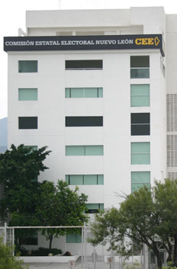
Del objeto de la Comisión Estatal Electoral
La Comisión Estatal Electoral es un órgano pú-blico, de carácter permanente, independiente en sus decisiones y autónomo en su funcionamiento, con personalidad jurídica y patrimonio propios.
Como instancia profesional, es responsable de la preparación, dirección, organización y vigilancia de los procesos electorales ordinarios y extra-ordinarios para la elección de Gobernador, Diputados y Ayuntamientos que se realicen en la entidad.
Constituida con estas características desde 1996, la CEE se ha convertido en un referente insti-tucional en el estado de Nuevo León, garanti-zando los principios rectores de la función elec-toral: equidad, independencia, imparcialidad, legalidad, objetividad, certeza, definitividad, máxima publicidad y transparencia.
Fotografía de Archivo/ CEE

Slide 3
De los fines de la Comisión Estatal Electoral
Nuestro organismo tiene como fines, los siguientes:
Contribuir al desarrollo de la vida democrática y al fortalecimiento del sistema de partidos políticos.
Garantizar a los ciudadanos el ejercicio de los derechos político-electorales.
Garantizar la celebración periódica y pacífica de las elecciones.
Garantizar que los actos y resoluciones electorales de su competencia se sujeten al principio de legalidad.
Velar por la autenticidad y efectividad del sufragio y por la imparcialidad de los organismos electorales.
Coadyuvar en la promoción y difusión de la cultura democrática.

Slide 4
De la misión y visión de la Comisión Estatal Electoral
Para el logro de los fines, la CEE ha establecido como misión y visión:
MISIÓN
Organizar elecciones eficientes y confiables en Nuevo León; así como promover la participación de sus ciudadanos en la vida democrática.
VISIÓN
Para el año 2023 la Comisión Estatal Electoral será referente en América como el organismo con las mejores prácticas electorales.

Slide 5
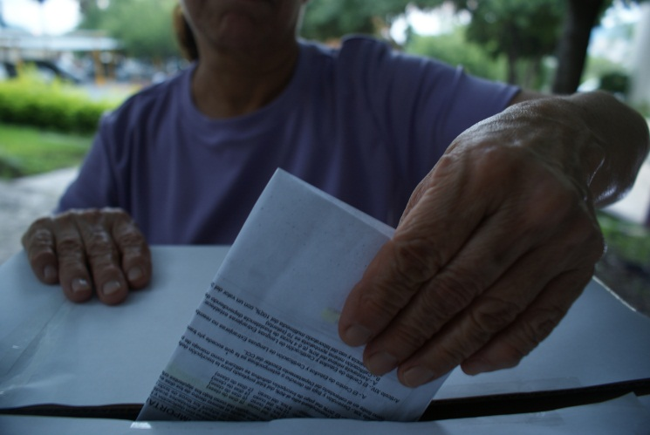

De las políticas de calidad de la Comisión Estatal Electoral
La mejora continua de nuestros procesos es el medio para contribuir con el desarrollo de la vida democrática y responder con eficiencia a sus requerimientos.
Fotografía tomada por Erislene Antalia Ibón González/ Quinto Certamen de Fotografía/ CEE 2014.
Organizar elecciones confiables, equitativas y eficientes que cumplan con las expectativas de los ciudadanos y garanticen los derechos de los partidos políticos.
Fotografía tomada por Karla Daniela de la Garza Garza/ Quinto Certamen de Fotografía/ CEE 2014.

Slide 6
De los objetivos de calidad de la Comisión Estatal Electoral
Asegurar un proceso electoral confiable mediante la supervisión y automatización de nuestros procesos.
Gestionar el financiamiento de ley a los partidos políticos y vigilar su correcta aplicación.
Promover la educación cívica y la participación ciudadana.
Implementar un proceso de mejora continua que asegure la adaptabilidad de nuestros procesos y convierta las áreas de oportunidad en fortaleza.

Slide 7
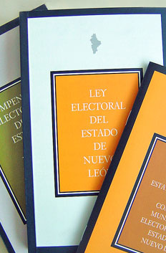
De la fundamentación jurídica para la Planeación de la Comisión Estatal Electoral
Con fundamento en los artículos 92, 97, fracciones V y VI, 99, 103, fracciones XII y XV, y 104, fracción I de la Ley Electoral del Estado de Nuevo León y los artículos 30, 31, 32, 36, fracciones I, II y V, 58, fracción I, 81 y 82, fracciones I y II del Reglamento de la Comisión Estatal Electoral y de las Comisiones Municipales Electorales del Estado de Nuevo León.
Fotografía de Archivo/ CEE

Slide 8
De los objetivos generales de la Planeación de la Comisión Estatal Electoral
Organizar, de manera sistemática, todos los proyectos y actividades de la Comisión Estatal Electoral, para ordenar funciones y atribuciones de la Secretaría Ejecutiva.
Controlar proyectos y actividades de la Comisión Estatal Electoral, para evaluar su gestión y ejecución, en términos de eficiencia y eficacia.
Dar puntual seguimiento a todos los proyectos y actividades de la Comisión Estatal Electoral, para verificar grados de avance y tomar las acciones correctivas correspondientes.

Slide 9
Programas Estratégicos
1.1 Operación ordinaria
1.1.1 Operación ordinaria
1.1.2 Desarrollo del personal de la Comisión Estatal Electoral
1.1.3 Mejora continua de la Comisión Estatal Electoral
1.1.4 Campaña institucional permanente

Slide 10
Programas Estratégicos
1.2 Planeación, dirección, organización y vigilancia para la ejecución de las elecciones.
1.2.1 Proceso electoral
1.2.2 Mejora continua en Proceso electoral
1.2.3 Campaña institucional de Proceso Electoral
1.2.4 Implementación y cumplimiento de las reformas a
la legislación

Slide 11
Programas Estratégicos
1.3 Sistema de Prerrogativas y Fiscalización a Partidos Políticos.
1.3.1 Prerrogativas en operación ordinaria
1.3.2 Fiscalización en operación ordinaria
1.3.3 Prerrogativas en Proceso electoral
1.3.4 Fiscalización en Proceso electoral
1.3.5 Fortalecimiento a partidos políticos

Slide 12
Programas Estratégicos
1.4 Difusión de la cultura democrática.
1.4.1 Capacitación continua en el estado de Nuevo León
1.4.2 Promover la Educación Cívico Política en el estado de Nuevo León

Slide 13


